Slide 1
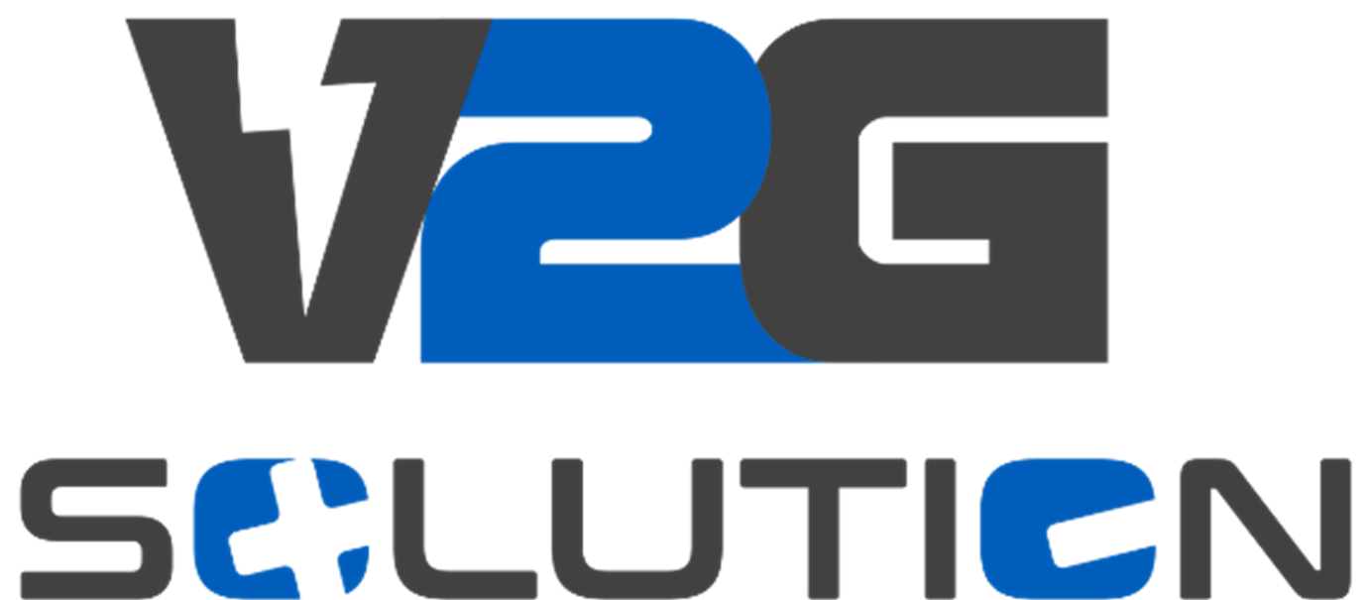
DÉMARCHE DD
Développement durable

Slide 2
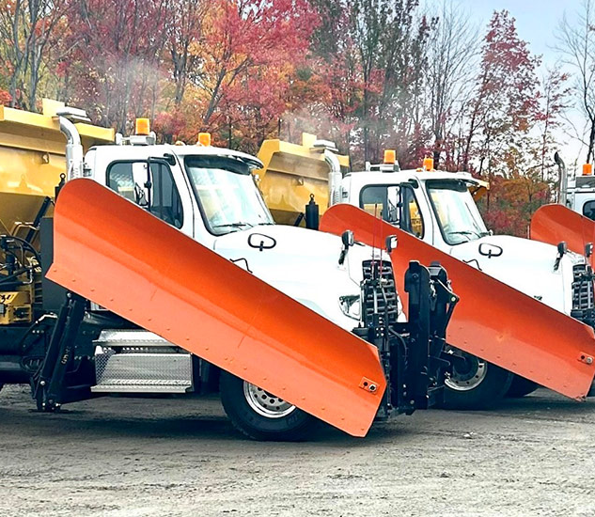
Présentation de l’entreprise

Slide 3
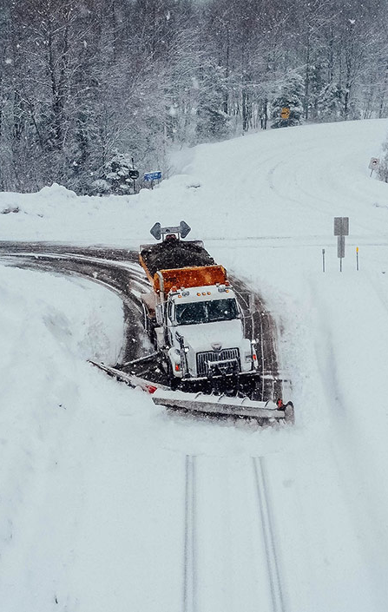
Historique
SOLUTION V2G est une entreprise québécoise spécialisée dans la fabrication et l’installation d’équipements de déneigement pour véhicules lourds de service. Reconnue pour son savoir-faire et son esprit d’innovation, elle développe des technologies avancées qui améliorent l’efficacité opérationnelle des municipalités, des entreprises de services publics et des exploitants privés.
L’entreprise a entrepris un virage stratégique vers l’électrification et l’écoconception de ses équipements, réduisant ainsi son empreinte environnementale et contribuant à l’efficacité énergétique du secteur du transport et des services routiers. Forte de son expertise et de ses démarches structurées en développement durable (ESG, BGES, ACV, BNQ21000), elle se positionne comme un acteur clé de la transition écologique au Québec et en Amérique du Nord.

Slide 4

Mission
Notre mission est de contribuer activement à la transition vers une mobilité durable en concevant, développant et commercialisant des technologies de pointe adaptées aux véhicules lourds de service. Nous nous engageons à offrir à nos clients des équipements innovants, performants et responsables qui leur permettent d’optimiser leurs opérations, de réduire significativement leurs coûts d’exploitation et de limiter l’empreinte environnementale de leurs activités. En nous spécialisant dans des solutions liées au déneigement et à l’entretien des infrastructures routières, nous voulons transformer un secteur essentiel à la société afin qu’il conjugue efficacité, rentabilité et respect de l’environnement.

Slide 5

Vision
Notre vision est de devenir un chef de file nord-américain dans l’électrification et l’écoconception des équipements de déneigement. Nous aspirons à révolutionner l’industrie du déneigement et de l’entretien routier en proposant des équipements qui allient innovation, performance et durabilité. En misant sur une approche intégrée et sur l’adoption des meilleures pratiques en ingénierie, en gestion environnementale et en partenariats stratégiques, nous visons à inspirer et à entraîner l’ensemble du secteur vers un avenir plus vert. Nous voulons non seulement être un acteur incontournable de cette transformation, mais également un catalyseur de changement qui influence positivement les politiques publiques, les pratiques industrielles et les comportements collectifs.

Slide 6

Valeurs
Innovation : Développer des technologies de pointe qui repoussent les limites de l’ingénierie traditionnelle.
Excellence : Viser une qualité optimale dans la conception, la fabrication et l’installation des équipements.
Durabilité : Réduire l’empreinte environnementale des opérations et intégrer les meilleures pratiques ESG et d’écoconception.
Collaboration : Miser sur la force des partenariats avec clients, fournisseurs, municipalités et acteurs publics pour transformer le secteur.

Slide 7
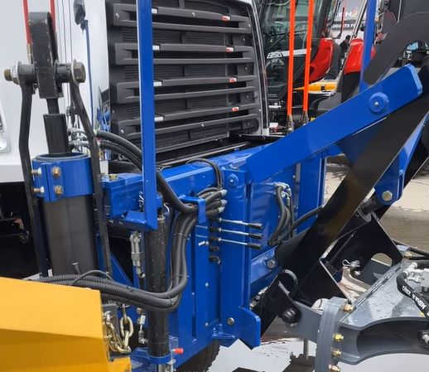
Notre nouveau système entièrement démontable

Slide 8
Contexte
Dans un environnement où la transition vers des pratiques écoresponsables et l’adoption de technologies propres s’imposent comme des priorités stratégiques, SOLUTION V2G se positionne comme un acteur de changement. L’entreprise développe des solutions innovantes qui réduisent son empreinte environnementale tout en améliorant la compétitivité et la performance de ses clients.
Le développement durable est désormais un levier incontournable de croissance. Face aux exigences croissantes de réduction des GES, d’efficacité énergétique et d’optimisation des ressources, les entreprises doivent intégrer des démarches structurées permettant de conjuguer rentabilité économique et responsabilité environnementale.
C’est dans cette dynamique que SOLUTION V2G accélère son virage vers l’électrification et l’écoconception de ses équipements. Par l’optimisation de ses procédés industriels et l’intégration de pratiques durables, elle vise à renforcer son efficacité opérationnelle, minimiser son empreinte écologique et se positionner comme un leader de la transition écologique dans son secteur.

Slide 9
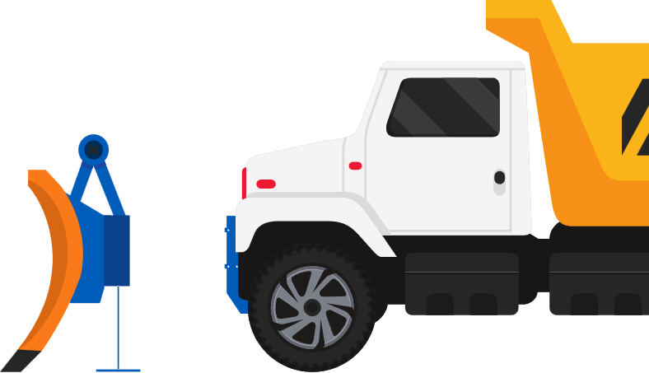
Innovation
Système entièrement démontable
Solution V2G révolutionne le déneigement avec son système entièrement démontable, entièrement démontable, qui réduit le carburant, optimise l’énergie et protège les travailleurs. Conçu pour l’industrie du transport à neige, ce système ouvre la voie vers l’électrification des équipements et une réduction réelle des impacts environnementaux.

Slide 10

Objectif
L'objectif de Solution V2G est d’accélérer la transition vers une mobilité durable en transformant l’industrie du déneigement grâce à l’innovation.
Son système entièrement démontable – un mécanisme de fixation entièrement démontable – représente une avancée majeure, permettant d’optimiser les opérations de transport à neige tout en réduisant la consommation de carburant, les coûts énergétiques et les émissions de GES. En intégrant des principes d’écoconception et de santé-sécurité, notre nouveau système améliore l’ergonomie des interventions et diminue les risques pour les travailleurs. Cette solution novatrice, développée à Victoriaville, s’adresse directement aux MRC, municipalités, organismes de gestion comme le CGER et aux acteurs du transport, qui cherchent à concilier efficacité opérationnelle, réduction des impacts environnementaux et préparation à l’électrification progressive de leurs parcs d’équipements.

Slide 11









Avantages clés
INNOVATION
Système unique entièrement démontable, développé par Solution V2G à Victoriaville, qui met en valeur l’ingéniosité locale et propulse la mobilité durable
SANTÉ ET SÉCURITÉ
Conception axée sur le confort et la sécurité, qui réduit les risques liés aux charges et aux manipulations, tout en respectant les exigences de la CNESST
ADAPTABILITÉ
Conçue pour répondre aux besoins des MRC, municipalités, acteurs du transport et entreprises privées
TRANSITION ÉCOLOGIQUE
Technologie qui prépare l’électrification du transport à neige tout en conciliant performance et responsabilité environnementale
ÉCONOMIES
Diminution des coûts grâce à une consommation réduite de carburant et d’énergie, à l’élimination d’équipements de manutention et à un temps d’opération optimisé
ALLÈGEMENT DES CAMIONS
Réduction du poids des camions de plus de 520 lb par la conception optimisée de son harnais et de ses composants.
RAPIDITÉ D’EXÉCUTION
Temps d’opérations réduit permettant le montage et le démontage des équipements à neige en moins de 5 minutes, une réduction de plus de 90%
MAIN-D’ŒUVRE RÉDUITE
Un seul employé requis, avec moins de consommables et sans recours à des équipements de manutention
ENVIRONNEMENT
Réduction de la consommation de carburant et d’énergie, diminution significative des émissions de GES et contribution directe à un avenir plus durable

Slide 12
Prochaines étapes
Suite au succès de leur première initiative, ils ont lancé un deuxième projet ambitieux. L’objectif principal est de quantifier les réductions des impacts au niveau des quatre dommages et valoriser les avantages clés du système.
Ces résultats permettront d’informer les gestionnaires et décideurs municipaux des avantages d’adopter des solutions telles que le système entièrement démontable de V2G afin de répondre aux critères des politiques environnementales et du programme ATCL (Accélérer la transition climatique locale) des MRC et municipalités.
​Grâce à cette trajectoire cohérente et progressive, Solution V2G se positionne aujourd’hui comme un acteur de premier plan dans l’électrification et la transition écologique de l’industrie du déneigement et du transport spécialisé.

Slide 13
Démarche de développement durable

Slide 14

Démarche
Depuis 2023, Solution V2G a entrepris un virage stratégique en développement durable (DD) en amorçant une démarche structurée avec l’appui du FAQDD, afin d’intégrer les critères ESG dans son modèle d’affaires.
Cette première étape reposait sur une analyse financière qui visait à démontrer que la réduction des coûts d’opération ainsi que l’augmentation de la profitabilité peuvent aller de pair avec des pratiques plus responsables.

Slide 15



Démarche ESG : finance durable
Plus qu'un critère ESG, c'est une démarche de finance durable
Dimension environnementale
  Énergie
  Déchets
  Matière
Dimension sociale
  Ressources humaines
  Responsabilité sociale de l’entreprise
Dimension de gouvernance
  Revenu
  Productivité
  Risques
Environnement
Finance durable
Gouvernance
Social
Notes:
3
Diminuer les couts et augmenter la profitabilité en faisant la
que
la réduction des coûts d’opération ainsi que l’augmentation de la profitabilité peuvent aller de pair avec des pratiques plus responsables.
Rapport

Slide 16
Notre score de maturité initiale en développement durable
Notes:
1

Slide 17
Démarche (suite)
Dans la foulée, l’entreprise a réalisé son bilan des gaz à effet de serre (GES), couvrant les Scopes 1, 2 et 3, ce qui lui a permis de quantifier ses impacts réels, d’identifier les postes majeurs d’émissions et de cibler les priorités d’action.
En parallèle, V2G a choisi de s’aligner sur le cadre reconnu de la norme BNQ 21000, afin d’assurer une gestion structurée de sa démarche de durabilité et de renforcer la crédibilité de ses engagements auprès de ses clients et partenaires.
Scope 1 :
Les émissions produites directement par l’entreprise à partir de sources qu’elle possède ou contrôle directement.
Scope 2 :
Les émissions associées à la production de l’électricité, de la vapeur, du chauffage ou du refroidissement consommés par l’entreprise.
Scope 3 :
Les émissions associées à tout le reste de la chaîne de valeur, de l’amont à l’aval.

Slide 18
Bilan GES
Catégories et numéro |  | Postes d'émissions | GES (Kg eq. CO2e) | Coûts
Scope 1 | - 1 | Émissions directes des sources fixes de combustion | 8 886,1 | 3 667,3
 | - 2 | Émissions directes des sources mobiles de combustion | 92,0 | -
 | - 3 | Émissions directes des procédés | - | -
 | - 4 | Émissions directes fugitives | - | -
 | Total Scope 1 |  | 8 978,1 | 3 667,3
Scope 2 | - 1 | Émissions indirectes liées à la consommation d'électricité | 691,1 | 3 163,0
 | - 2 | Émissions indirectes - consommation de vapeur, chaleur ou froid | - | -
 | Total Scope 2 |  | 691,1
Scope 3 | Émissions en amont
 | - 1 | Produits et services achetés | 735 027,7 | 4 158 229,0
 | - 2 | Biens immobilisés | 52 611,7 | -
 | - 3 | Émissions liées aux combustibles et à l'énergie * | - | -
 | - 4 | Transport de marchandises amont et distribution | 8 948,2 | -
 | - 5 | Déchets générés | 20 880,7 | -
 | - 6 | Déplacements professionnels | - | -
 | - 7 | Déplacements domicile travail | - | -
 | - 8 | Actifs en leasing amont | - | -
 |  | Autres émissions indirectes amont | - | -
 | Émissions en aval
 | - 9 | Transport de marchandise aval et distribution | 322,2 | -
 | - 10 | Transformation des produits vendus | - | -
 | - 11 | Utilisation des produits vendus | 301 300,3 | -
 | - 12 | Fin de vie des produits vendus | 13,3 | -
 | - 13 | Actifs en leasing aval | - | -
 | - 14 | Franchises | - | -
 | - 15 | Investissements | - | -
 |  | Autres émissions indirectes aval | - | -
 | Total Scope 3 |  | 1 119 104,0 | 4 158 229,0
 | Total des émissions |  | 1 128 773,2 | 4 161 896,3
Les résultats du bilan des gaz à effet de serre de Solution V2G pour l’année 2022.
*scopes 1 ou 2 non inclus
Notes:
4

Slide 19
Les résultats du Bilan GES
Sources |  | GES (Kg eq. CO2e)
 | Émissions directes des sources fixes de combustion | 8 886,1 | 0,79%
 | Émissions directes des sources mobiles de combustion | 92,0 | 0,01%
 | Émissions indirectes liées à la consommation d'électricité | 691,1 | 0,06%
 | Produits et services achetés | 735 027,7 | 65,12%
 | Biens immobilisés | 52 611,7 | 4,66%
 | Transport de marchandises amont et distribution | 8 948,2 | 0,79%
 | Déchets générés | 20 880,7 | 1,850%
 | Transport de marchandise aval et distribution | 322,2 | 0,029%
 | Utilisation des produits vendus | 301 300,3 | 26,69%
 | Fin de vie des produits vendus | 13,3 | 0,001%

Slide 20
Notre score
BNQ21000
Les résultats de notre première démarche de développement durable, selon la méthode du BNQ21000
Notes:
2

Slide 21
Démarche (suite)
Forte de ce socle, l’entreprise orientera ses travaux vers l’analyse du cycle de vie (ACV) de ses produits, un outil méthodologique permettant de comparer les impacts environnementaux sur l’ensemble du cycle, de la fabrication à la fin de vie.
Ces recommandations ont ouvert la voie à l’écoconception de solutions technologiques innovantes, dont le système entièrement démontable – un mécanisme de fixation qui réduit la consommation de carburant, optimise l’énergie et améliore la santé-sécurité des travailleurs.
Grâce à cette trajectoire cohérente et progressive, Solution V2G se positionne aujourd’hui comme un acteur de premier plan dans l’électrification et la transition écologique de l’industrie du déneigement et du transport spécialisé
Notes:
5

Slide 22
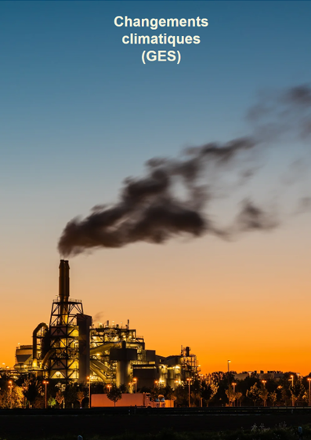

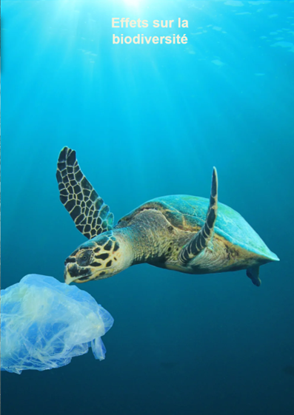

L’analyse du cycle de vie des produits V2G
Une évaluation multicritère des impacts environnementaux de nos produits par rapport aux quatre grands dommages nous permettra d'étudier les alternatives possibles dans notre procédé de fabrication et chez nos fournisseurs. La plupart du temps, l'alternative revient plus écologique et économique.
Les quatre grands dommages
Changements climatiques
(GES)
Effets sur la santé humaine
Effets sur la biodiversité et les écosystèmes
Rareté des ressources
Notes:
5
Résultat réel de l'écoconception

Slide 23
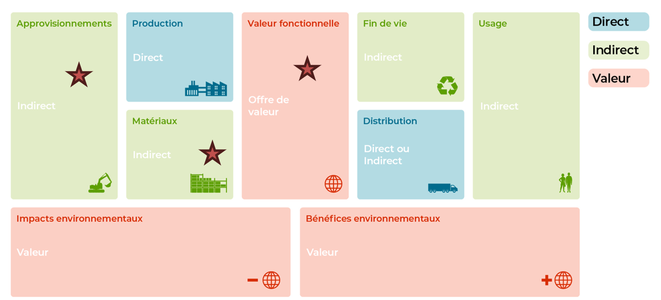
Les recommandations
Écoconception : V2G est une entreprise innovante. Elle devra écoconcevoir de nouvelles solutions afin de se démarquer sur les marchés;
Offre de valeur : Offrir des technologies de déneigement plus légères;
Fin de vie : Réfléchir à l’économie de service.

Slide 24
Perspectives 2025-2026
Dans les prochains mois, Solution V2G amorcera son deuxième bilan de gaz à effet de serre (BGES) afin de dresser un portrait actualisé de ses émissions et de mesurer les progrès réalisés depuis sa première évaluation.
Ce nouveau diagnostic servira de levier stratégique pour orienter les prochaines étapes de sa démarche, notamment la mise en place d’un approvisionnement responsable.
Appuyée par son comité interne de développement durable, l’entreprise déploiera des plans d’action concrets visant à renforcer la traçabilité, la durabilité et la performance environnementale de sa chaîne d’approvisionnement, consolidant ainsi son rôle de chef de file dans l’électrification et l’écoconception des équipements de déneigement.

Slide 25
Solutions V2G – nos projets d’avenir
Forts du succès de notre première initiative, nous avons lancé un deuxième projet ambitieux. L'objectif principal est désormais d'intégrer pleinement l'écoconception et la réduction de notre empreinte environnementale dans le développement et l'optimisation de nos équipements de déneigement.
À travers une approche systématique et méthodique, ce projet vise à identifier et à mettre en œuvre des solutions technologiques durables. Nous nous engageons à respecter les meilleures pratiques en matière d'efficacité énergétique, de réduction des impacts environnementaux et d'innovation en ingénierie.
Cet accompagnement stratégique nous permettra de structurer et d'optimiser nos processus de conception et de fabrication. Ainsi, nous garantirons que nos produits répondent non seulement aux critères de performance environnementale, mais aussi aux exigences d'efficacité opérationnelle du marché.

